Slide 1

LAB-01 - QtSPIM & Logisim 설치

Slide 2
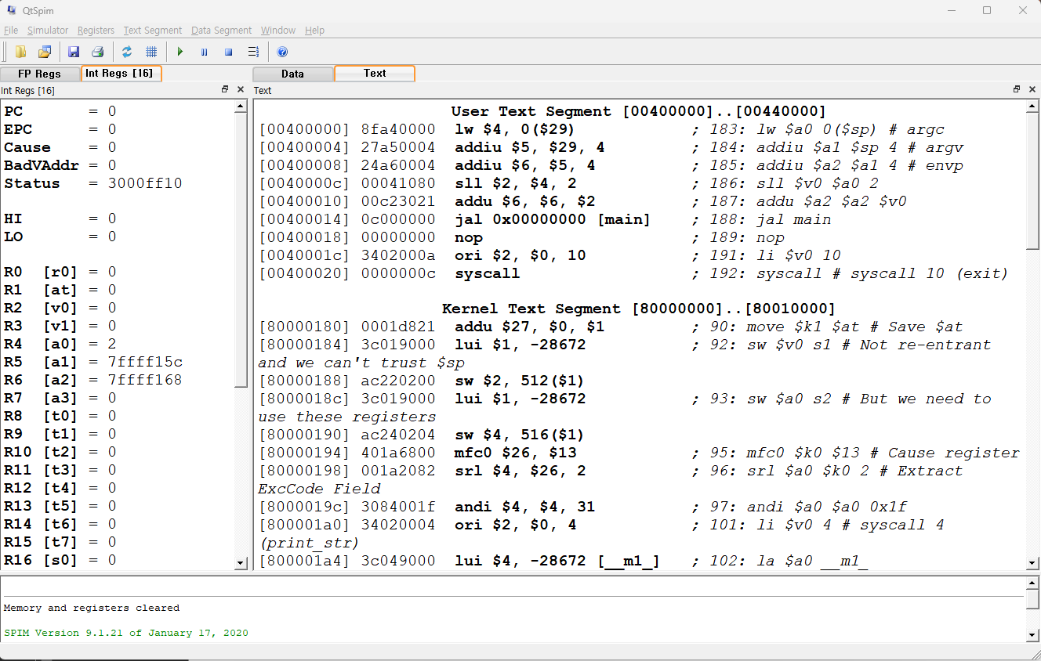
실습에서 사용하는 두가지 소프트웨어
QtSPIM
MIPS 프로세서의 어셈블리 명령어을 실행시켜주는 MIPS 명령어 시뮬레이터
QtSPIM 홈페이지: https://spimsimulator.sourceforge.net/

Slide 3
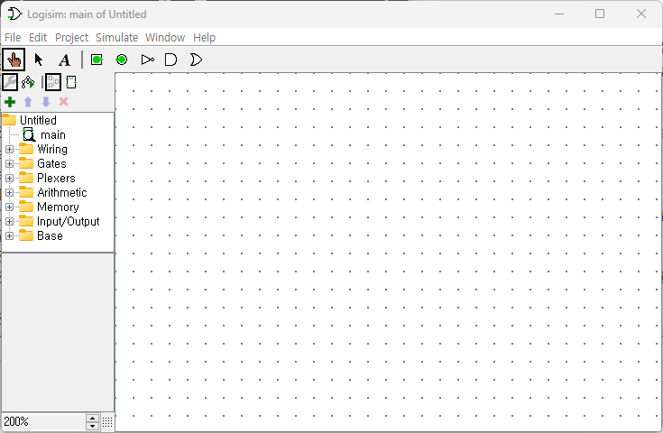
실습에서 사용하는 두가지 소프트웨어
Logisim
회로의 동작을 비주얼 하게 보여주는 회로 시뮬레이터
Logisim 홈페이지: http://www.cburch.com/logisim/

